Slide 1

MISIÓN FAMILIA 2018 - 2020
Plan de acción
Conferencia Episcopal Ecuatoriana

Slide 2
PROPUESTA ACTUALIZADA CON LOS APORTES DE LOS VICARIOS DE PASTORAL Y EQUIPOS DE PASTORAL FAMILIAR DE LAS JURISDICCIONES
Proceso
De acuerdo con las orientaciones del Consejo de Presidencia de la CEE y de la Comisión de Laicos se realiza la convocatoria para los encuentros.
Durante el mes de mayo se realizaron 4 reuniones de trabajo en los arzobispados. Posteriormente, se realizó un encuentro en la sede de la CEE con los vicarios de pastoral familiar de cada jurisdicción.
En esos encuentros se analizaron los documentos y se presentaron observaciones y propuestas.
Además, se incorporó la evaluación que hicieron los Movimientos de Apostolado Familiar.
Se coordinó el trabajo con la Comisión de Laicos.

Slide 3
REUNIONES CON EQUIPOS DE PASTORAL FAMILIAR
DE LAS JURISDICCIONES ECLESIÁSTICAS
EN EL MES DE MAYO ASISTIERON 82 PERSONAS DE LOS 4 ARZOBISPADOS, 19 JURISDICCIONES, 6 MOVIMIENTOS DE FAMILIA Y 15 VICARIOS.
EL TRABAJO SE CENTRÓ EN:
Los retos prioritarios para Misión Familia.
Las actividades concretas que se deberían impulsar para atender las necesidades actuales de la familia ecuatoriana.
La convocatoria: quién convoca, a quiénes convocar, ámbito territorial (parroquia, vicaría, diócesis...).
Los criterios y líneas de acción para elaborar y poner en ejecución el plan de trabajo de Misión Familia, de una manera concreta y eficaz.
Todo el trabajo realizado responde a la metodología propuesta en la Asamblea de abril: Contemplar, Discernir, Proponer, Celebrar y Evaluar.

Slide 4
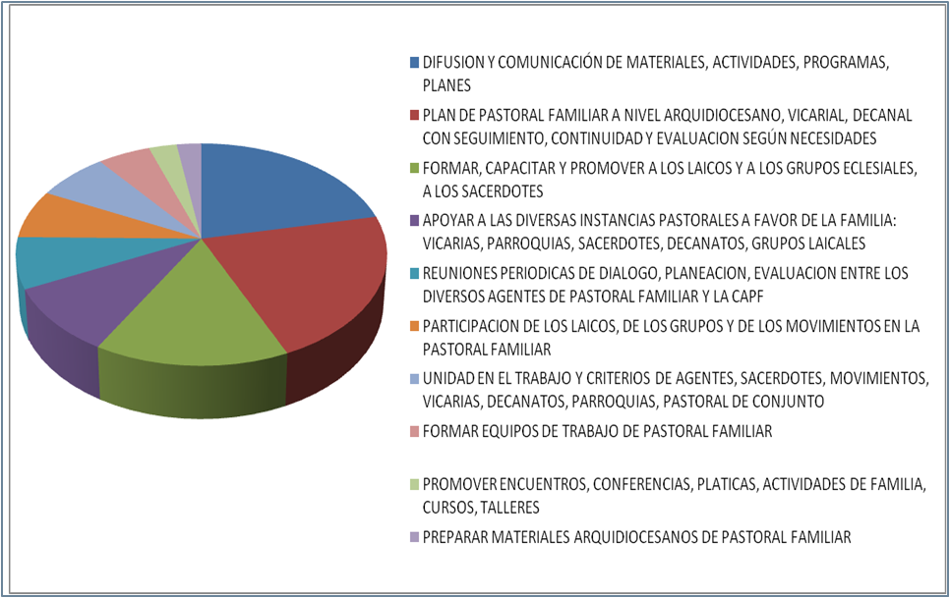
APORTES DE LOS EQUIPOS DE PASTORAL DE CADA JURISDICCIÓN
22%
22%
15%
10%
7%
7%
7%
5%
3%
2%
DIFUSIÓN Y COMUNICACIÓN DE MATERIALES, ACTIVIDADES, PROGRAMAS, PLANES.
PLAN DE PASTORAL FAMILIAR A NIVEL ARQUIDIOCESANO, VICARIAL CON SEGUIMIENTO, CONTINUIDAD Y EVALUACIÓN SEGÚN NECESIDADES.
FORMAR, CAPACITAR Y PROMOVER A LOS LAICOS, A LOS GRUPOS ECLESIALES Y A LOS SACERDOTES.
APOYAR A LAS DIVERSAS INSTANCIAS PASTORALES A FAVOR DE LA FAMILIA: VICARÍAS, PARROQUIAS, SACERDOTES, GRUPOS LAICALES.
REUNIONES PERIÓDICAS DE DIÁLOGO, PLANEACIÓN, EVALUACIÓN ENTRE LOS DIVERSOS AGENTES DE PASTORAL FAMILIAR Y LA COMISIÓN DE PASTORAL FAMILIAR DE CADA JURISDICCIÓN.
PARTICIPACIÓN DE LOS LAICOS, DE LOS GRUPOS Y DE LOS MOVIMIENTOS EN LA PASTORAL FAMILIAR.
UNIDAD EN EL TRABAJO Y CRITERIOS DE AGENTES, SACERDOTES, MOVIMIENTOS, VICARÍAS, PARROQUIAS.
FORMAR EQUIPOS DE TRABAJO DE PASTORAL FAMILIAR
PROMOVER ENCUENTROS, CONFERENCIAS, PLÁTICAS, ACTIVIDADES DE FAMILIA, CURSOS, TALLERES.
PREPARAR MATERIALES DE PASTORAL FAMILIAR PARA LAS JURISDICCIONES.
5%
3%
2%
7%
22%
7%
7%
22%
10%
15%

Slide 5
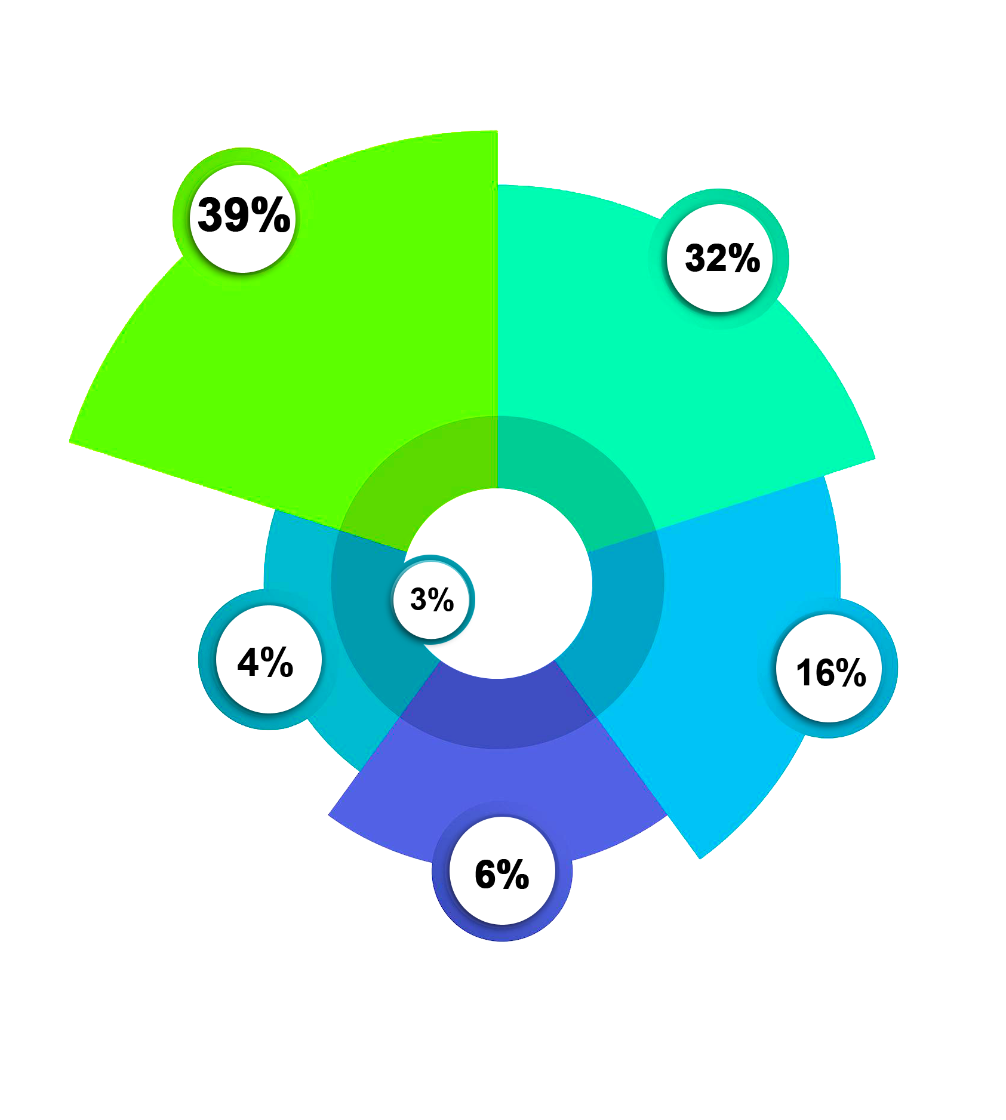
CRITERIOS OPERATIVOS PROPUESTOS PARA MISIÓN FAMILIA
Trabajo conjunto de la comunidad eclesial en la Pastoral Familiar.
Participación de las diversas realidades de la comunidad eclesial en la Pastoral Familiar.
Comunicación de los planes y materiales de la Pastoral Familiar.
Continuidad y evaluación de los planes de trabajo de la Pastoral Familiar.
Escucha de la realidad para la evangelización de la Familia.
5%
3%
7%
22%
7%
7%
22%
10%

Slide 6
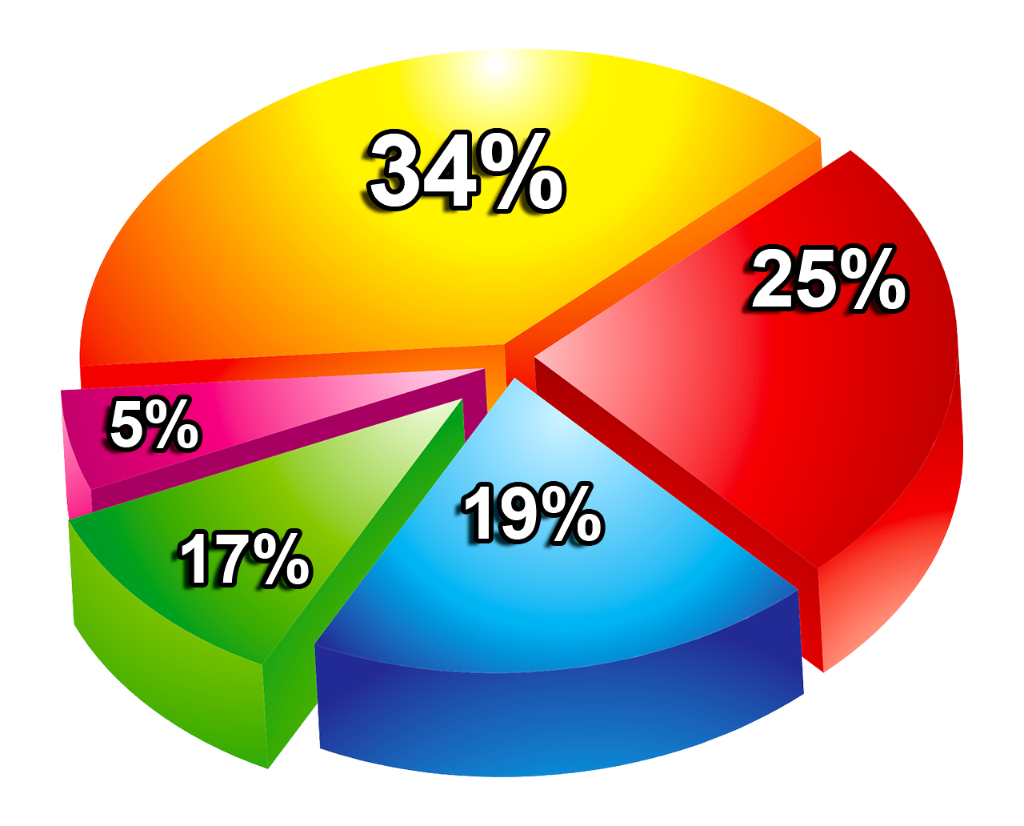
LINEAS DE ACCIÓN SUGERIDAS PARA LA MISIÓN FAMILIA
Establecer programas y proyectos de Pastoral Familiar unidos a las acciones de la Misión Familia con evaluación de los mismos.
Formar agentes de Pastoral Familiar, de modo particular agentes que acompañen la evangelización de la familia.
Formar equipos eclesiales de trabajo de Pastoral Familiar.
Establecer una adecuada comunicación de planes y materiales de Pastoral Familiar.
Establecer proyectos de formación en temas de familia.
5%
3%
7%
22%
7%
7%
22%
10%
15%

Slide 7
Estrategia propuesta para la implementación
de Misión Familia

Slide 8
PROCESO DE IMPLEMENTACIÓN
Generar un compromiso de acción unitaria que visualice a la FAMILIA como eje fundamental de la sociedad. El éxito de esta misión se basa en el compromiso personal y comunitario de los protagonistas en los ambientes cotidianos en los que vivimos.
Elemento básico será la participación activa y comprometida de familias, matrimonios y novios de cada parroquia, clero, de los miembros de institutos de vida consagrada, integrantes de los movimientos laicales, de los agentes de pastoral y de los diversos grupos pastorales en cada jurisdicción.
Los medios de comunicación masiva y las redes sociales también serán parte de la propuesta metodológica como instrumentos de información, formación, socialización y convocatoria.

Slide 9

PASO DOS…
Acercamiento a las realidades sociales, institucionales, jurídicas y cotidianas que vive la familia a nivel local y nacional.

Slide 10
PASO TRES…
Actualizar la propuesta evangelizadora a partir de las enseñanzas de la Sagrada Escritura y del Magisterio de la Iglesia, teniendo como base la catequesis y mensajes del Papa Francisco, de manera especial el contenido de la Exhortación Apostólica Amoris Laetitia.
Apropiación de esta propuesta metodológica de parte de los diferentes ámbitos acorde a su especificidad pastoral, partiendo de los lineamientos teológicos que ya elaboró la CEE.
Se enriquece este documento con las perspectivas que son más influyentes en la realidad ecuatoriana.

Slide 11
OPERATIVIZACIÓN DE LA PROPUESTA
1. Elaborar un programa de pastoral familiar, adecuado a las necesidades de las familias y los agentes; con seguimiento, continuidad y evaluación, incluyendo:
1.1 Formación, capacitación y promoción de laicos, grupos eclesiales y sacerdotes, en pastoral familiar, dando énfasis en la formación de equipos eclesiales de Pastoral Familiar, utilizando la plataforma virtual ya existente de la CEE y otros espacios de formación.
1.2 Preparación de materiales sencillos, fáciles de entender y actuales en tres niveles: marco teológico, manual del facilitador, folletos temáticos. Elaboración de otros subsidios alternativos.
1.3 Comunicación y difusión de materiales, actividades, programas y planes de acción nacionales y locales.
1.4 Conformación de un equipo de profesionales multidisciplinario para asesoría y apoyo.

Slide 12
2. Creación de espacios de diálogo, planeación y evaluación entre los diversos agentes de pastoral familiar con la Comisión de Laicos de la CEE. Corresponsabilidad y apropiación.
3. Apoyo a favor de la familia en las diversas instancias pastorales, gobiernos locales y medios de comunicación.
4. Promoción de encuentros, conferencias, pláticas, actividades de familia, cursos, talleres de pastoral familiar con conferencistas nacionales e internacionales.

Slide 13
Propuesta metodológica
✅ CONTEMPLAR
✅ DISCERNIR
✅ PROPONER
✅ CELEBRAR Y
✅ EVALUAR

Slide 14

OBJETIVO GENERAL
Revitalizar y fomentar la identidad, vocación y misión del matrimonio y la familia en el Ecuador, a la luz del Proyecto de Dios; para que, siendo evangelizada y evangelizadora, se comprometa en la misión de la Iglesia y en la construcción de una nueva sociedad al servicio de la persona y del bien común, fundada en la verdad y en el amor.

Slide 15
OBJETIVOS ESPECÍFICOS
Analizar a la luz del Evangelio la realidad que enfrenta el matrimonio y la familia en el Ecuador y sus desafíos en los ámbitos afectivo y relacional –conyugal, paternidad, maternidad, filiación y fraternidad–; además en lo referente al derecho a la vida, educación, trabajo, economía, ecología, tiempo libre, tecnologías y libertad religiosa. libertad religiosa.
1.
.
✅ CONTEMPLAR

Slide 16
OBJETIVOS ESPECÍFICOS…
Profundizar en la identidad, vocación y misión del matrimonio y la familia a la luz del proyecto de Dios y del Magisterio de la Iglesia.
Concienciar a la familia cristiana en el Ecuador sobre el valor y la belleza del matrimonio, para que asuma un compromiso transformador en la realidad concreta en la que vive, y sea un gestor de cambio de la realidad económica, política, social y cultural, a la luz de la Doctrina Social de la Iglesia.
2.
✅ DISCERNIR

Slide 17

OBJETIVOS ESPECÍFICOS…
3.
Establecer estrategias y generar subsidios para los encuentros y formación, que nos ayuden a vivir el Evangelio en medio de nuestras realidades sociales, laborales, culturales, académicas, políticas, medio ambientales y pastorales.
Crear, fortalecer y renovar equipos de pastoral familiar en las jurisdicciones para asumir nuevos retos y compromisos pastorales a favor del matrimonio y la familia cristiana a la luz de la Palabra de Dios y el Magisterio de la Iglesia.
Comprometer a empresas e instituciones privadas, al igual que a entes gubernamentales a nivel nacional y local, para fortalecer y cuidar la familia como pilar de valor insustituible en la sociedad.
Anunciar el Evangelio de la familia y de la vida: exponer la riqueza de la verdad que encierra, la belleza que le es innata, el poder transformador del amor que lleva en su interior, el anuncio de una felicidad trascendente que le espera y le fortalece en el camino.
✅ PROPONER

Slide 18
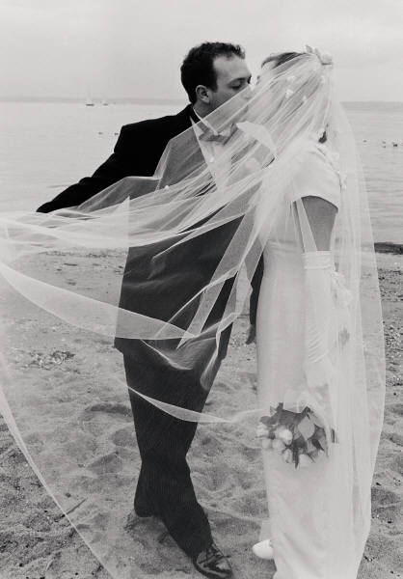
OBJETIVOS ESPECÍFICOS…
4.
Generar espacios celebrativos para la familia de acuerdo a la realidad local, teniendo como modelo la Sagrada Familia de Nazareth.
✅ CELEBRAR

Slide 19

OBJETIVOS ESPECÍFICOS…
Establecer estrategias de sistematización y evaluación de todo el proceso.
5.
✅ EVALUAR

Slide 20
METAS Y ACCIONES

Slide 21
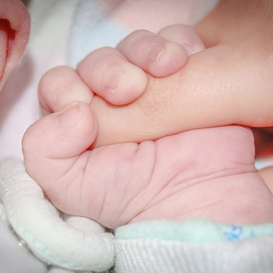
META 1: FAMILIA EN FORMACIÓN
Ofrecer y desarrollar procesos de formación integral a los equipos de Pastoral Familiar y movimientos de familia, promoviendo iniciativas que les permitan descubrir y fortalecer la construcción de su identidad cristiana desde la vivencia del Evangelio, integrando su proyecto de vida con la vivencia y testimonio de los valores cristianos.

Slide 22
ACCIONES
1. Elaborar, difundir y promover subsidios específicos para Misión Familia.
2. Formar y actualizar agentes de evangelización para orientar y acompañar procesos de ayuda a las familias.
3. Fortalecer y enriquecer la catequesis prematrimonial y los espacios de formación específica en temas de familia
4.Promover espacios virtuales de orientación y asesoría profesional a familias con dificultades (movimientos, universidades, FEDEC, entre otros).
5. Promover eventos con las familias para fortalecer la relación sociedad – Iglesia: congresos, festivales, cursos, encuentros…
6. Proponer Misión Familia a las instituciones educativas; y trabajar en comunión con la Iglesia local.

Slide 23
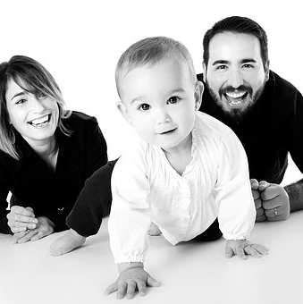
META 2: PADRES E HIJOS
Diseñar procesos de formación y acompañamiento para el fortalecimiento de la relación padres e hijos.

Slide 24
ACCIONES
1.Difundir testimonios y vivencias familiares que fortalezcan la relación padres e hijos, según el proyecto de Dios.
2. Crear centros de consultoría y ayuda para las familias.
3. Divulgar ejemplos de relación familiar en la vida de los santos.
4. Ofrecer y sistematizar subsidios que ayuden a mejorar la comunicación intra familiar.
5. Proponer ayuda profesional sobre temas de identidad.
6. Acompañar de manera integral situaciones de violencia intra familiar y de abuso sexual.

Slide 25

META 3: FAMILIA, IGLESIA Y CULTURA
Vincular a las familias en los procesos eclesiales, generando renovación y un dinamismo evangelizador que fortalezca su identidad.

Slide 26
ACCIONES
1. Promover experiencias eclesiales de inclusión efectiva de las familias en los procesos educativos, sociales, políticos, empresariales y otros, por medio de iniciativas como: asociación de padres, catequesis familiar, formación de líderes, etc.
2. Organizar acciones conjuntas, tanto a nivel diocesano como parroquial, entre la Pastoral Familiar y los diferentes ámbitos pastorales y movimientos eclesiales.
3.Organizar y recoger iniciativas pastorales que visualicen la riqueza multicultural y sus valores en los procesos de evangelización.
5. Incentivar a personas, empresas e instituciones, a través de reconocimientos públicos, su gestión a favor de la familia.
4. Promover experiencias eclesiales de acompañamiento integral a las familias en sus diferentes realidades.

Slide 27
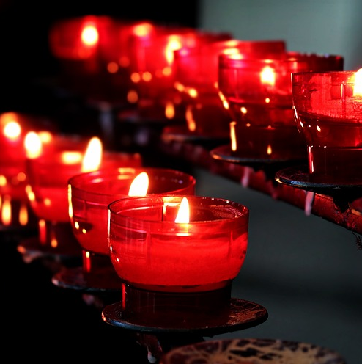
META 4: FAMILIA, IGLESIA Y SOCIEDAD
Motivar a las familias para que desde sus valores y carismas influyan positivamente en la construcción y organización sociopolítica de la realidad nacional.

Slide 28
ACCIONES
1. Capacitar agentes de pastoral que promuevan procesos de formación social y política en las familias según las orientaciones de la doctrina social de la Iglesia, para que influyan positivamente en los cambios sociales del país.
2. Difundir experiencias de formación social y política a nivel diocesano y parroquial, dirigidas a padres de familia y jóvenes.

Slide 29

META 5: FAMILIA, FUENTE DE VIDA
Generar y recoger iniciativas a nivel eclesial, donde las familias testimonien la presencia de Jesucristo, en la protección de la vida desde la concepción hasta su muerte natural; en el cuidado del medio ambiente y en las distintas manifestaciones de solidaridad comunitaria.

Slide 30
ACCIONES
1. Promover y difundir iniciativas pastorales a favor de la vida y la dignidad humana.
3. Establecer y potenciar redes de familias solidarias a nivel eclesial en temas de economía, migración, salud y ecología.
4. Crear y promover iniciativas donde la familia sea protagonista del cuidado de la casa común según las actuales propuestas eclesiales: Laudato SI, Sínodo Panamazónico.
2. Difundir pastorales de sanación y acompañamiento a personas en situación de vulnerabilidad.

Slide 31

META 6: FAMILIAS Y LAS NUEVAS TECNOLOGÍAS
Establecer procesos de comunicación, formación y colaboración mediante el aprovechamiento de las TIC, para difundir el evangelio de la vida y la familia, facilitando la cercanía entre las familias y las instancias eclesiásticas y civiles del país.

Slide 32
ACCIONES
3. Elaborar un directorio de redes pastorales nacionales e internacionales para todas las diócesis y regiones del país.
1. Capacitar equipos especializados en el manejo de los recursos tecnológicos a nivel familiar y eclesial, para fortalecer la identidad y misión de la familia.
2. Difundir páginas y publicaciones en Internet sobre temas de familia y vida para que estén al alcance de todas las familias y agentes de pastoral, aprovechando nuestras redes de comunicación.
4. Incorporar a las iniciativas vigentes los influencer católicos de las diversas redes sociales.

Slide 33
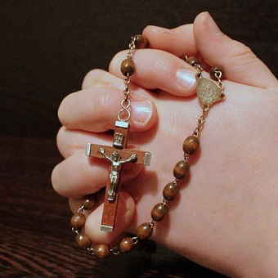
META 7: FAMILIAS EVANGELIZADORAS
Generar procesos de fe que fascinen y vinculen a todas las familias, por medio de una espiritualidad encarnada en la vida, basada en el modelo de Iglesia - Pueblo de Dios, a ejemplo de la Sagrada Familia de Nazareth, que impulsen a las familias a realizar experiencias de evangelización, compromiso eclesial y valiente testimonio.

Slide 34
ACCIONES
1. Aprovechar los espacios y estructuras eclesiales a nivel parroquial, diocesano y nacional para que la familia sea protagonista de la evangelización.
3. Planificar y ejecutar experiencias de misión y compromiso evangelizador de las familias para familias.
2. Potenciar los diferentes espacios de vivencia espiritual familiar: retiros, convivencias, encuentros, otros.

Slide 35
HITOS DE LA MISIÓN FAMILIA

Slide 36
HITOS DE LA MISIÓN
Lanzamiento de la Misión en dos etapas:
Etapas:
Nivel nacional
Nivel local
Asamblea de obispos
Obispo del lugar

Slide 37
HITOS DE LA MISIÓN
Para ello, se puede ofrecer la participación en diversas actividades, tales como: consagración de las familias a la Sagrada Familia; poner bajo la tutela de Nuestra Señora de Guadalupe la vida por nacer; romerías a Santuarios Marianos u otros de especial relevancia en cada jurisdicción; realizar fiestas litúrgicas especiales con la imagen peregrina de la Sagrada Familia; organizar eventos culturales, formativos, recreativos y otros en los que interactúen todos los miembros de la familia…).
Cada mes, los ámbitos pastorales profundizarán en un tema del Documento de Trabajo con los lineamientos teológicos propuestos por la CEE.

Slide 38
HITOS DE LA MISIÓN
Cada tres meses tendremos un hito de especial significación que mantenga la unidad en la ejecución de la Misión Familia.
Como estrategia para mantener viva la Misión Familia, se propone la realización de congresos y realizar distintos eventos formativos.

Slide 39
ACCIONES: COMISIÓN DE LAICOS

Slide 40
PROPUESTA DE LA COMISIÓN DE LAICOS A NIVEL NACIONAL
Jornadas de oración y espiritualidad familiar.
Simposio nacional.
Encuentros regionales.
Material de catequesis: temas específicos con base en el marco doctrinal.
Línea comunicacional.
Curso de formación sobre pastoral familiar.
Facilitar una metodología para la sistematización y evaluación de experiencias de pastoral familiar a nivel local y nacional.

Slide 41
CRONOGRAMA
Septiembre 2018
Fecha a concretar en cada lugar
Fecha calendario litúrgico
Primer trimestre
Noviembre 2018
Octubre 2018
Línea comunicacional octubre del 2018 – abril 2020.
Curso de capacitación para los equipos que coordinarán la Misión Familia en cada jurisdicción.
Lanzamiento de icono, himno, catequesis, logo, oración/Material de catequesis: temas específicos en base al marco doctrinal.
Jornadas de oración y espiritualidad familiar en tiempos litúrgicos afines.
Presentación y aprobación de la propuesta a Consejo de Presidencia.
Presentación de la Misión Familia en la Asamblea de Obispos.

Slide 42
CRONOGRAMA
Fecha por confirmar
Fecha por confirmar
Periódica y continuamente
Octubre 2019
Un Simposio Nacional.
Curso de formación sobre pastoral familiar: Especialización en temas de familia, con aval académico internacional.
Sistematización y evaluación periódica de experiencias de pastoral familiar 2018 - 2020
Cuatro encuentros regionales.

Slide 43
MISIÓN FAMILIA 2018 - 2020
Conferencia Episcopal Ecuatoriana
Notes:
CAMBIAR LOGO!!!

